Slide 1
ГБДОУ№113
«Зимушка-зима»
Младшая группа «Радуга»
Выполнила:
Лозунова А.В.
2013г

Slide 2
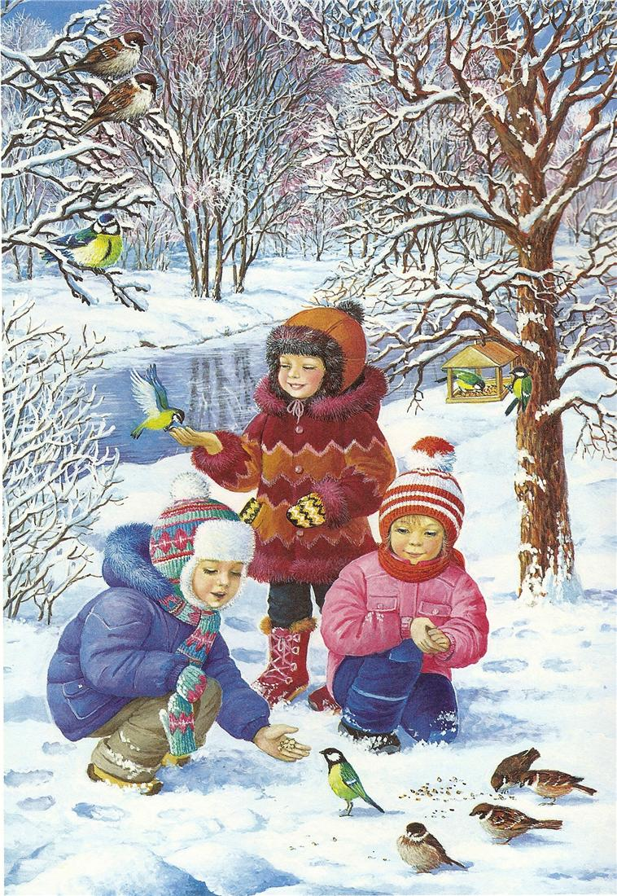
Зимой очень холодно! Взрослые и дети надевают очень теплую одежду – теплые куртки, шубы, шапки, теплые сапоги и обязательно – варежки или перчатки – чтобы не замерзали руки.

Slide 3
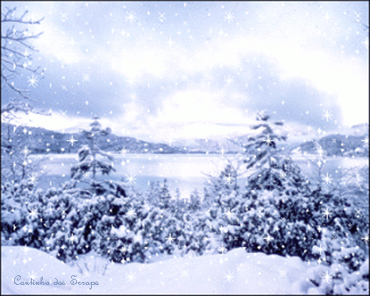
Часто зимой идет снег. Белые красивые снежинки падают на землю и покрывают все вокруг красивым белым покрывалом.

Slide 4
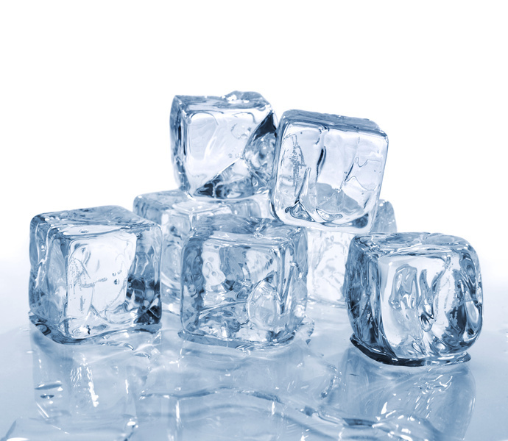
Если на улице мороз – любая вода замерзает и превращается в лед.

Slide 5
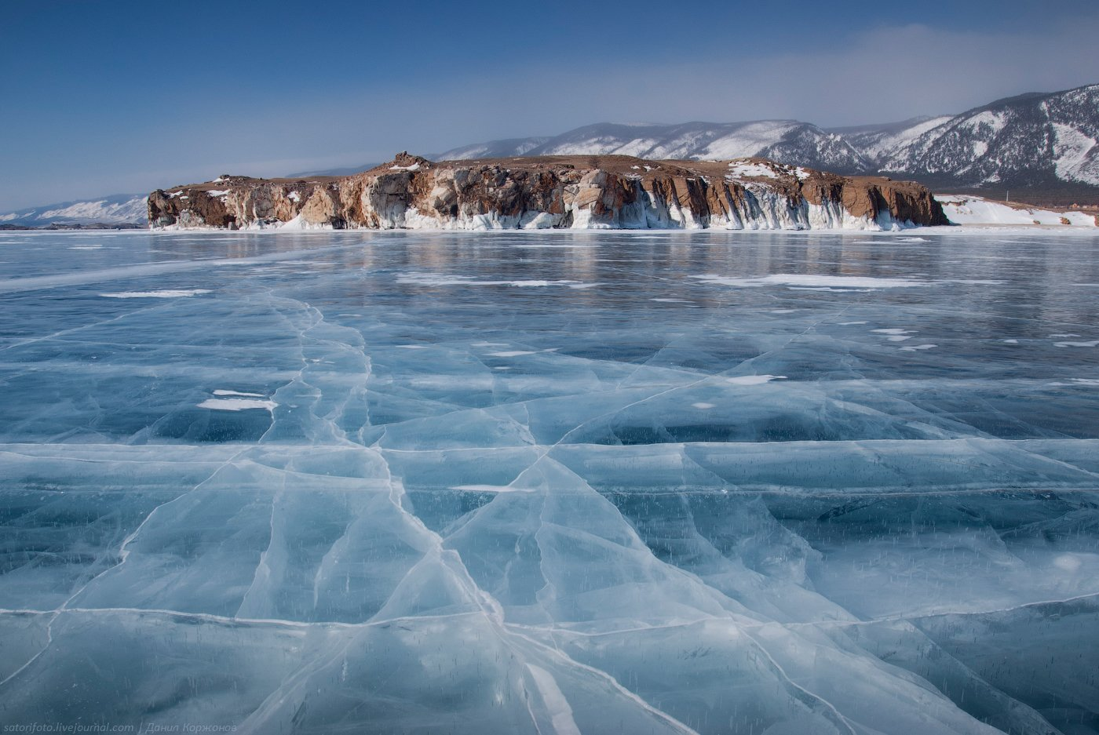
Когда зимой наступают морозы, замерзает вода в реках и озерах

Slide 6
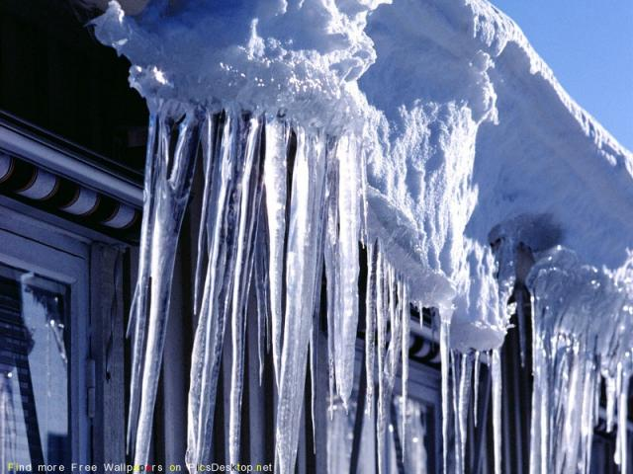
Зимой на крыше домов можно увидеть ледяные сосульки – это замерзшая вода, которая не успела стечь на землю.

Slide 7
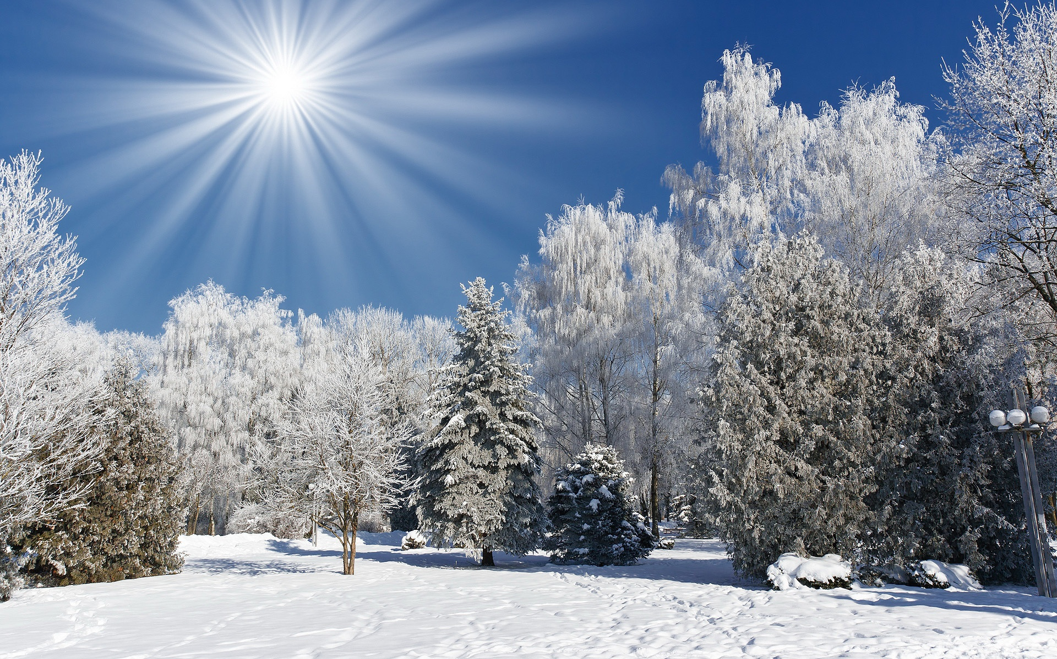
Зимой лес как будто засыпает. Деревья спят зимним сном, многие птицы улетели на юг, заснули и насекомые.

Slide 8
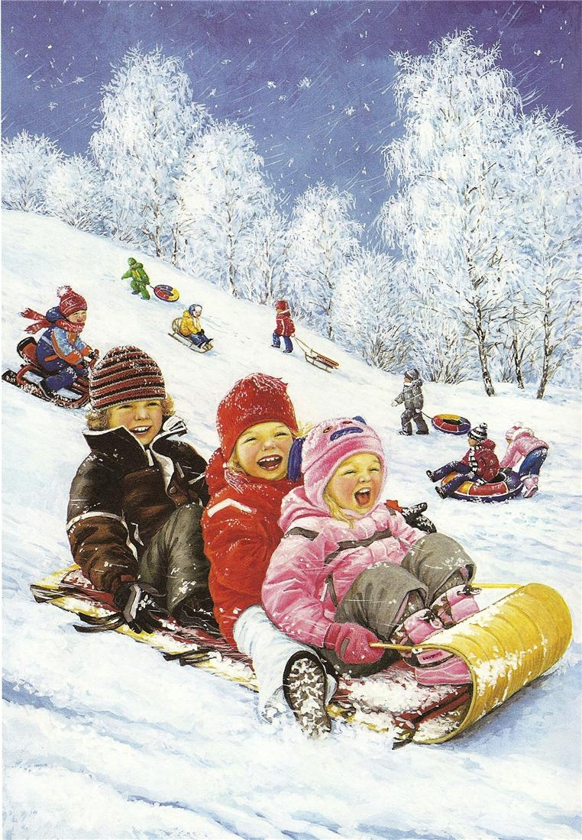
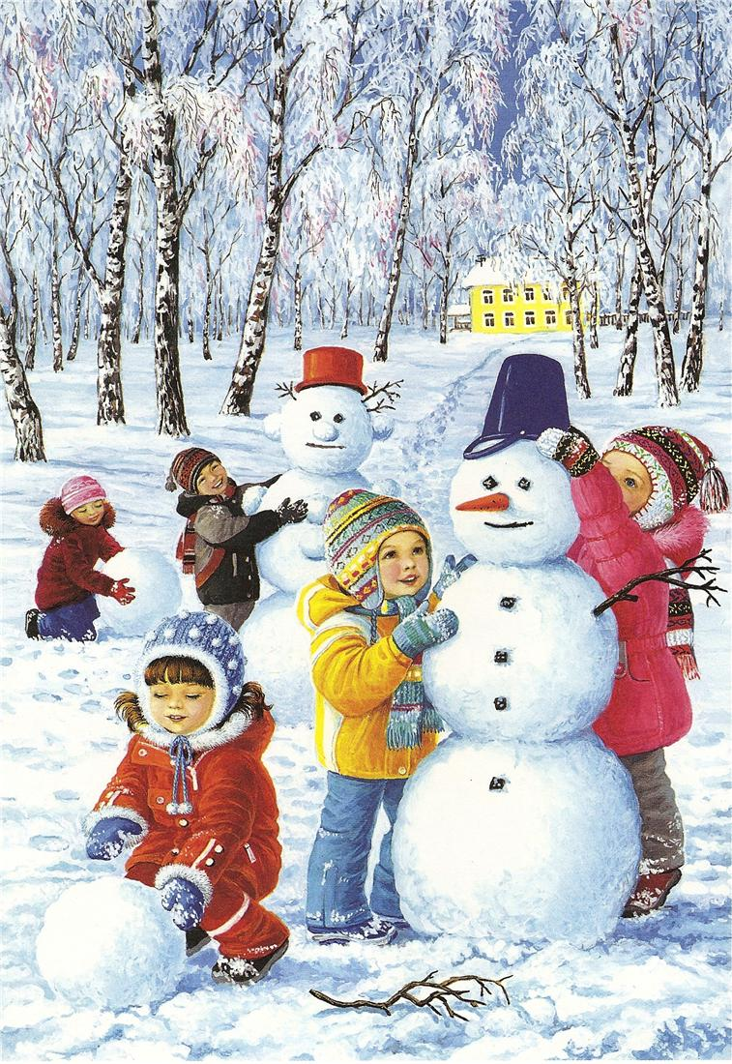
Детям зимой очень весело! Они катаются на санках, лепят снеговиков.

